Slide 1
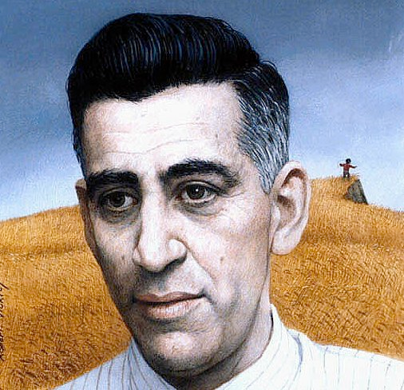
Джером Девід Селінджер

Slide 2

Селінджер народився 1 січня 1919 року в Нью-Йорку.

Slide 3
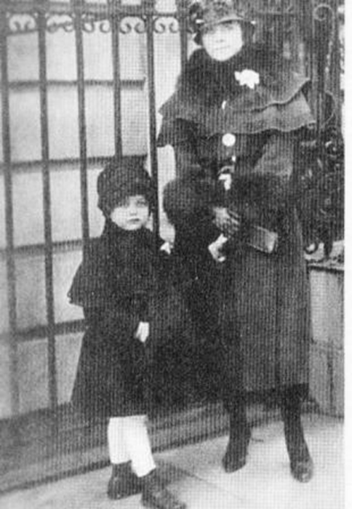
Є щось знакове в тому, що народився він у перший день першого мирного року після війни (хоч дата можливо й не зовсім точна, відома любов письменника до різного роду містифікацій). Його батько Сол був єврейським торговцем м'ясними продуктами та сиром, займався імпортом яловичини з Європи, мати була ірландкою, католичкою.
Мати зі старшою сестрою Доріс

Slide 4
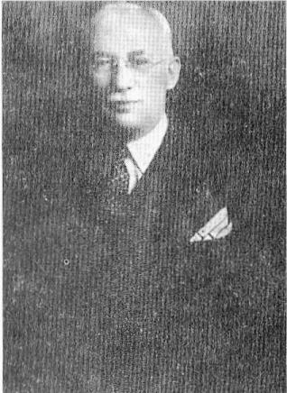
З батьком у Селінджера було прохолодні стосунки, зумовлені бажанням Сола, щоб Девід заробляв великі гроші, мав стійку роботу з високим соціальним статусом, також він хотів щоб Девід продовжив сімейний бізнес, що майбутнього письменника зовсім не приваблювало.
Соломон Селінджер, батько

Slide 5
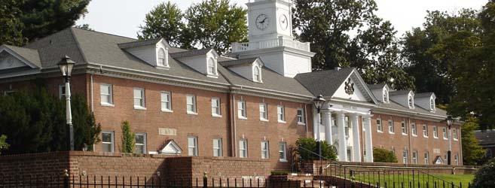
У Нью-Йорку минуло його дитинство він проживав на західній стороні Манхеттену, там пройшли його перші шкільні роки. Його вигнали з кількох приватних шкіл, через те, що він не хотів навчатись. Далі він вчився у військовій школі "Веллі-Фордж" (Valley Forge Military Academy) в штаті Пенсільванія, тоді ж він починає писати. Він сам схотів там вчитись, бо бажав жити окремо від батьків.
Військова школа "Веллі-Фордж"

Slide 6
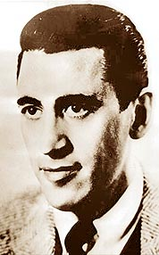
Потім разом з батьком побував у Польщі, щоб познайомитись зі специфікою морських перевезень м'ясних продуктів. Це мало його цікавило, та поїхав він охоче, проте отримав дуже неприємні враження від скотобоєнь, після чого твердо вирішив цим не займатись. Після цього прожив десять місяців у Відні, потім повернувся в Америку, в коледж Урсінус, але вже серед року втратив інтерес до навчання. Він не хотів навчатись у вищій школі (Ivy Leage), як стверджував, через їх снобізм та тому, що був євреєм.

Slide 7
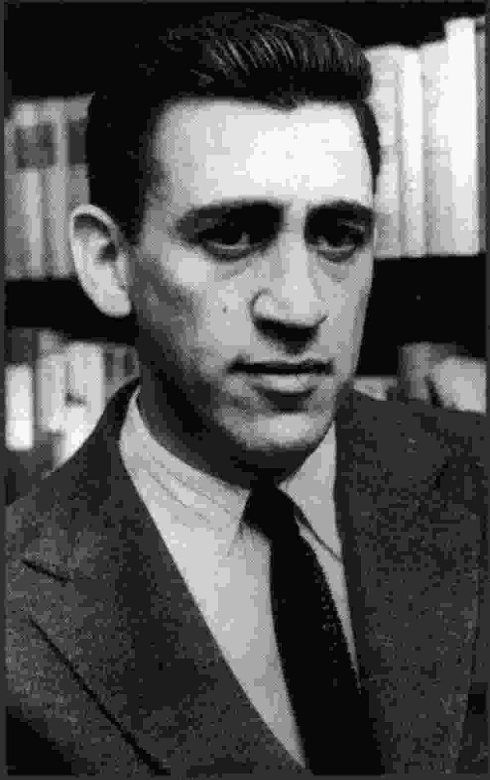
Певний час відвідував літературні курси при Колумбійському університеті, що вів Віт Барнетт, редактор журналу "Сторі". Він казав, що Селінджер сидів в останньому ряді й дивився у вікно майже до кінця останнього семестру. Лише під кінець ожив, тоді він написав "Підлітки", які Барнетт вирішив опублікувати в "Сторі", що було певним ризиком, адже в оповіданні не було нічого особливого. Селінджер не раз казав своїм друзям, що колись він стане великим письменником.

Slide 8

Увесь цей час він продовжував писати. Перше оповідання автор надрукував у 1940 ("Підлітки"), коли йому був 21 рік. Протягом двох років він писав для "Saturday Evening Post", "Esquire", "Mademoiselle" та багатьох інших видань. Потім він плавав в Індію та по Карибському морі на шведському лайнері "Кунгсхольм", де займався організацією дозвілля туристів. У цей час не припиняв писати оповідання для журналів та університетських збірок.

Slide 9
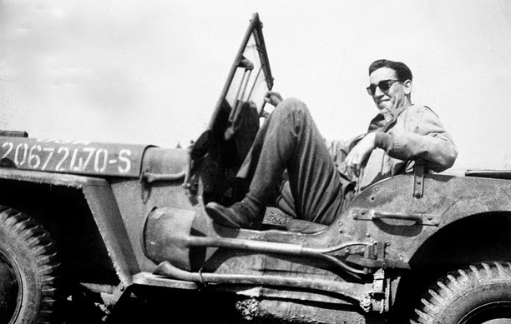
У 23 Селінджер пішов в армію, де прослужив два роки. Він приймав участь у Другій світовій у складі 12-го піхотного полку 4-ї дивізії. Серцева аритмія зробила письменника непридатним для піхоти, але в армії він знаходився з початку мобілізації, приймав участь у висадці на узбережжя Нормандії, був зв'язковим, служив у контррозвідці. На фронті було нелегко (за кілька перших тижнів загинуло 75% його однополчан) й у 1945 майбутній класик американської літератури потрапив у шпиталь з нервовим зривом.
Пізніше він з призрінням ставився до В'єтнамської війни й насміхався з хлопців, що вербувалися. У Німеччині одружився з функціонеркою націонал-соціалістичної партії Сильвією, але невдовзі вони розлучились - він ненавидів нацистів так само сильно, як вона ненавиділа євреїв.

Slide 10

Свій знаменитий роман «Над прірвою в житі» Селінджер написав уже в 1946 році і навіть здав до редакції, але в останній момент забрав його для переробки. В остаточному вигляді роман складається з 26 глав і був опублікований в 1951 році. Не слід забувати, що майже десять років праці були віддані роману «Над прірвою в житі».
Твір Селінджера викликав величезний суспільний резонанс і став своєрідною «Біблією» американського студентства 1950-1960-х років, а його головний герой Холден Колфілд був виразником світовідчуття американської молоді тих років.

Slide 11
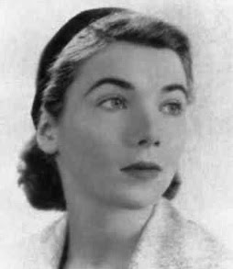
Другою його дружиною стала Клер Дуглас (молодша за нього на 15 років), у 1955, тоді ж він написав "Френні". Вони жили в Корніші. У 1955 народилась донька Маргарет, пізніше в них народився син Метью, Селінджер виявився непоганим батьком, зачаровував дітей своїми оповіданнями, але письменницька діяльність, образ життя автора псував відносини у родині.
Клер Дуглас

Slide 12
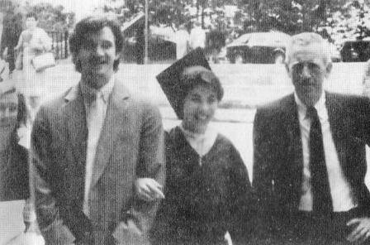
З ліва на право: Клер, Метью, Маргарет, Джером Селанджери

Slide 13
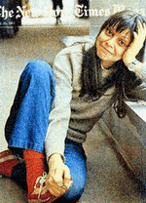
У 1966 році він розлучився з Клер, і жив кілька місяців з вісімнадцятилітньою Джойс Мейнард, що пізніше стала письменницею, й у 1998 видала книгу спогадів (вона ж продала його листи, але вони були викуплені Пітером Нортоном й благородно повернуті автору). Потім певний час зустрічався з різними дівчатами (зокрема з Елейн Джойс). Схоже Селінджер намагався завжди тримати біля себе юність, теперішня його дружина Колін, колишня гувернантка його дітей, на 50 років молодша за нього.
Джойс Мейнард

Slide 14
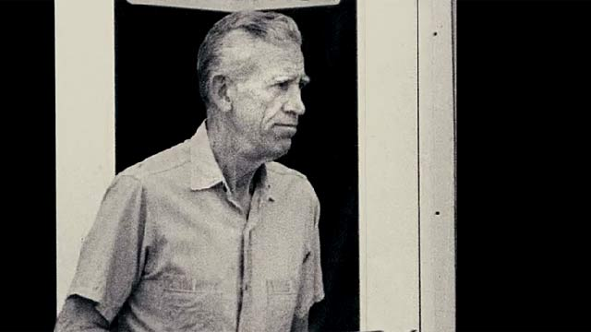
Селінджер помер удома природною смертю в Нью-Гемпширі 27 січня 2010 року, у віці 91 рік. Інформацію щодо смерті надав син письменника, інформація також була підтверджена його літературним агентом.

